Slide 1






cloud
promotion
자율전공 동아리
클라우드
cloud
자세히 알려드리겠습니다!
ㅣ MIRI STUDY ㅣ

Slide 2








cloud
promotion
0
CONTENTS
1
2
3
3
4
클라우드
동아리란?
동아리에서
무엇을 배우는가?
동아리 활동
QnA
ㅣ MIRI STUDY ㅣ

Slide 3






cloud
promotion
1
Chapter 1
클라우드
동아리란?
A
첫번째, 통신과만 들어올 수 있는 자율전공 동아리
B
두번째, 우분트와 AWS을 가지고 수업을 한다
ㅣ MIRI STUDY ㅣ
C
세번째, 클라우드라는 것에 대해서 알게 된다!

Slide 4






cloud
promotion
2
동아리에서
무엇을 배우는가!
A
B
C
CDN
컨테이너
도커
웹 컨텐츠를 보다 빠르고
안전하게 전송 할 수 있게 끔 구성된 네트워크
컨테이너에서 사용되는
소프트웨어
가상화 기술
ㅣ MIRI STUDY ㅣ

Slide 5

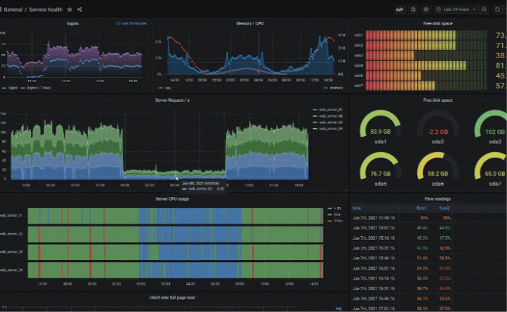
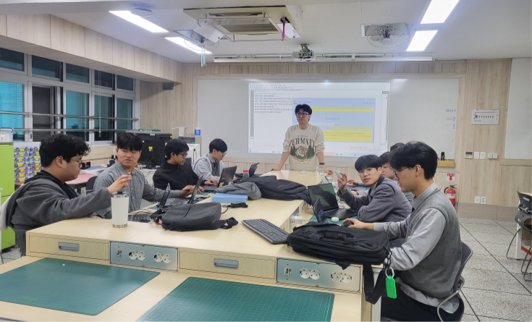
cloud
promotion
3
동아리 활동
ㅣ MIRI STUDY ㅣ

Slide 6



cloud
promotion
QnA!
ㅣ MIRI STUDY ㅣ

